Slide 1
Pipeline 101
taoky & ibug
<redacted> & <redacted>
Notes:
[intro]

Slide 2
「周末小明和爸爸妈妈三个人一起想动手做三道菜。小明负责洗菜、爸爸负责切菜、妈妈负责炒菜。假设做每道菜的顺序都是：先洗菜 10 分钟，然后切菜 10 分钟，最后炒菜 10 分钟。那么做一道菜需要 30 分钟。那么做完三道菜，最短需要几分钟？」
– Modified from preliminary of group advanced of NOIP 2016
Notes:
我们先从一道经典的奥赛题开始

Slide 3
You don’t need to do ONLY one thing at one time.
Notes:
稍有常识的人都能看出，如果我们一次只做一件事的话，这效率还能高起来吗？

Slide 4
What’s inside an Instruction Cycle?
Notes:
指令周期

Slide 5
Fetch
Decode
Evaluate
Address
Fetch
Operands
Execute
Store
Result
Notes:
以 LC-3 为例，一条指令包含 6 个指令周期。它们分别是

Slide 6
Before Pipeline
Notes:
在流水线技术被发明之前，1900年代，福特汽车的生产效率相对低下，每个工人要完成装配汽车的全部步骤。到1913年，公司已经发展出较为完备的流水线技术，使用机械传送带
纸带机、卡片机

Slide 7
Instruction 1
Instruction 2
Instruction 3
Instruction 4
It takes 24 time “units”!
Notes:
常规的 LC-3 运行过程

Slide 8
Instruction 1
Instruction 2
Instruction 3
Instruction 4
It takes only 9 time “units”!
Notes:
假如我们通过应用流水线技术，使得 LC-3 可以同时运行多条指令

Slide 9
1
1
1
1
1
1
Fetch
2
2
2
2
2
Decode
3
3
3
3
Evaluate
Address
4
4
4
Fetch
Operands
5
5
Execute
6
Store
Result

Slide 10
“A 6-Stage Pipeline for LC-3”

Slide 11
「周末小明和爸爸妈妈三个人一起想动手做三道菜。小明负责洗菜、爸爸负责切菜、妈妈负责炒菜。假设做每道菜的顺序都是：先洗菜 10 分钟，然后切菜 10 分钟，最后炒菜 10 分钟。那么做一道菜需要 30 分钟。那么做完三道菜，最短需要几分钟？」
– Modified from preliminary of group advanced of NOIP 2016
Notes:
下面我们来回顾一下刚才那个问题

Slide 12
10
10
10
10
10
1
1
1
Wash
2
2
2
Cut
3
3
3
Cook

Slide 13
What if different stages take different times?

Slide 14

「周末小明和爸爸妈妈三个人一起想动手做三道菜。小明负责洗菜、爸爸负责边切菜边学 ICS、妈妈负责炒菜。假设做每道菜的顺序都是：先洗菜 10 分钟，然后切菜 20 分钟，最后炒菜 10 分钟。那么做一道菜需要 40 分钟。那么做完三道菜，最短需要几分钟？」
– Modified again from preliminary of group advanced of NOIP 2016

Slide 15
80
Wash
1
1
1
Cut
2
2
2
3
3
3
Cook
Notes:
小明的爸爸开始学 ICS 了，于是完成这顿饭的时间被延长了不少

Slide 16

60
Wash
1
1
1
Cut
2
2
2
3
3
3
Cook
Notes:
假如我们能将一些工作分摊一下，也许我们可以达到更短的总时间？

Slide 17
From “Time Unit” to “Clock Cycle”
Notes:
我们当初

Slide 18
“The FETCH phase takes three clock cycles.”
“The DECODE phase takes one cycle.”
…
–Introduction to Computing Systems

Slide 19
Clock Cycle & Pipeline
Clock cycle is decided by the longest stage delay.
To have an effective pipeline, we need to try keeping every stage the same delay.

Slide 20
60
Wash
1
1
1
Cut
2
2
2
3
3
3
Cook

Slide 21
66.666
Wash
1
1
1
Cut
2
2
2
3
3
3
Cook
Notes:
如果我们重新分配一下工作，小明和小明妈各切 1/3 的菜

Slide 22
Clock Cycle & Pipeline
Simpler stage takes less time
Simpler “most complex stage” decides clock cycle

Slide 23
What Clock Cycles Were
Intel Pentium (1993): 5 stages
ARM1156T2 (F)-S: 9 stages
ARM Cortex-A8 (Apple A4): 13 stages
Intel Pentium 4 (Prescott): 31 stages
Notes:
英特尔奔腾 4 系列 NetBurst 架构一开始有 20 级流水线，后来加到 31 级，下面我们来看看

Slide 24
A Negative Example:
Intel P4 Prescott (With 31-Stage Pipeline)
Much longer pipeline than other CPUs.
Longer pipeline (officially) brings 3.8 GHz Maximum clock cycle. (It’s 2004!)
Intel: Prescott is scalable to the 4-5 GHz range.
But…
60% hotter every clock cycle than previous generation.
Performance: 5.2 GHz Prescott = 2.6 GHz AMD Athlon FX-55 (2004) in extreme environment.

Slide 25
More Stages,
More Performance?
Notes:
现在我们知道，奔腾 4 处理器的失败的原因之一是因为它的流水线太长了。但是为什么长流水线会对性能带来反作用？如果我们把原先的顺序执行当作只有一级的流水线的话，那么增加流水线的级数，带来更好的性能，这似乎没有问题。

Slide 26
「我家里有矿，给我来个带 100,000,000 级流水线的 CPU！」
–一位不愿透露姓名的吃瓜群众
Notes:
但是无论如何，我们也见不到这样的场景。一亿级流水线，想想就很恐怖。首先，在我们的想象之中，长流水线带来的性能增益是有一定的理论支持的。

Slide 27
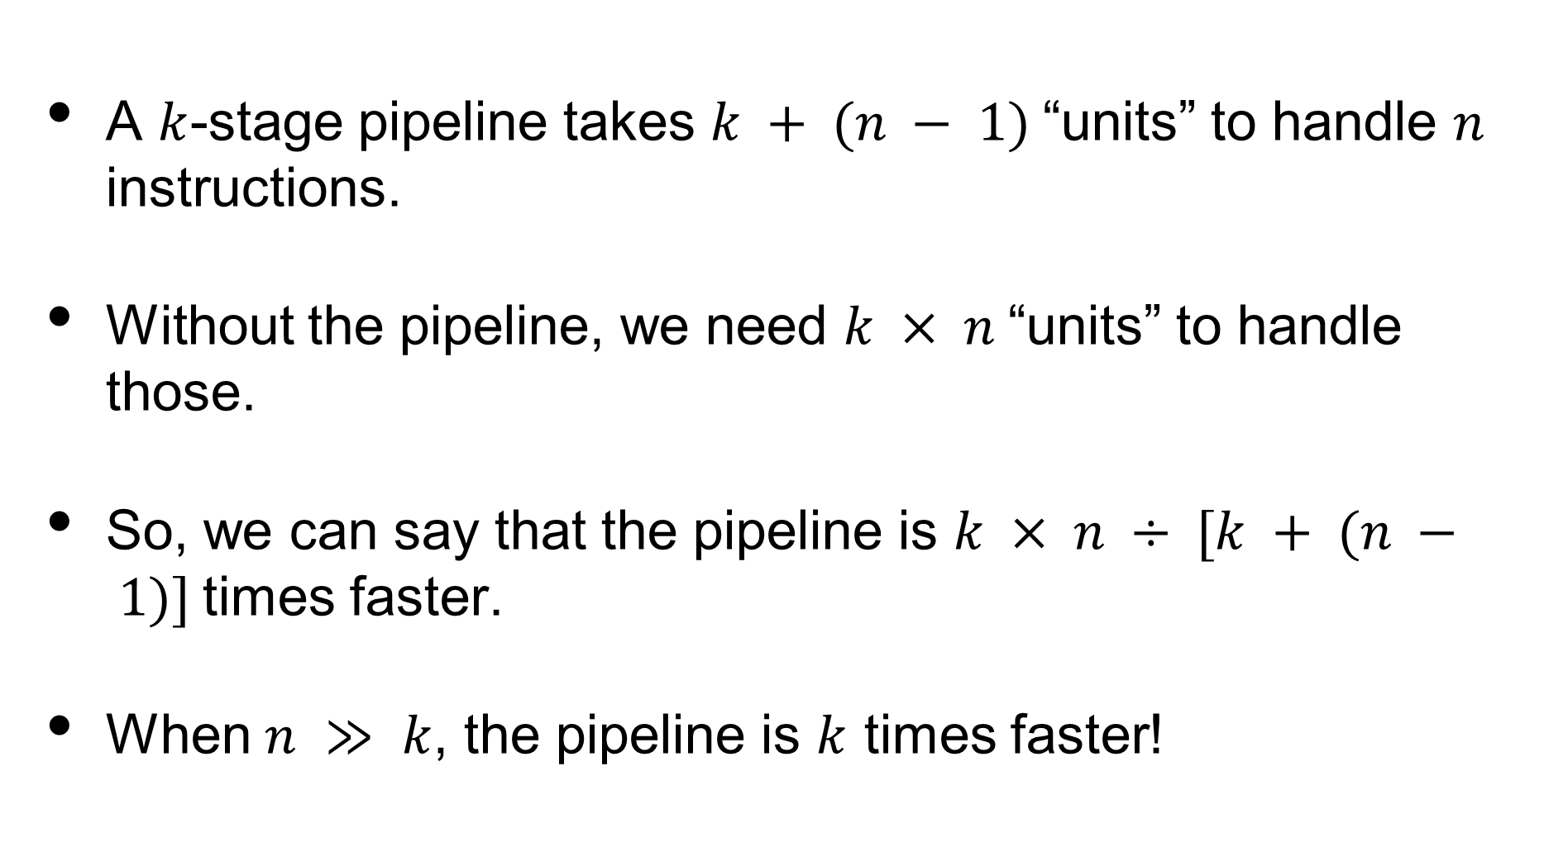
In Our Dream #1
A $k$-stage pipeline takes $k + (n − 1)$“units” to handle $n$ instructions.
Without the pipeline, we need $k × n$“units” to handle those.
So, we can say that the pipeline is $k × n ÷ [k + (n − 1)]$times faster.
When $n ≫ k$, the pipeline is $k$ times faster!
Notes:
首先，用没有流水线时的时间比上加入了 k 级流水线的时间，可以注意到，最终我们的流水线可以带来 k 倍的加速。

Slide 28
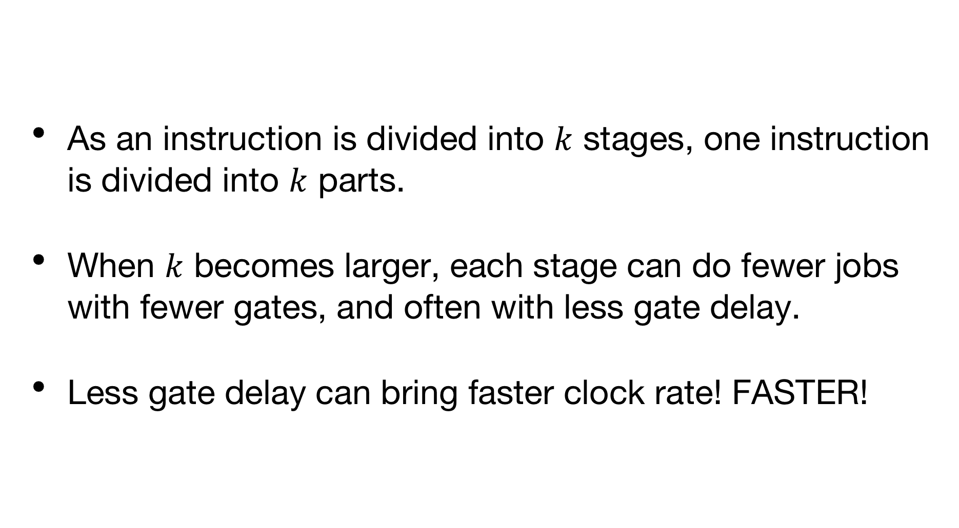
In Our Dream #2
As an instruction is divided into $k$ stages, one instruction is divided into $k$ parts.
When $k$ becomes larger, each stage can do fewer jobs with fewer gates, and often with less gate delay.
Less gate delay can bring faster clock rate! FASTER!
Notes:
其次，增加流水线级数减少了每一级的工作量，进而减少延迟，加快时钟速度，这一点之前付佳伟也提到了。

Slide 29
What if the Number of Stages is… Ridiculously Large?
Notes:
可只要我们想一想，如果我们真的有那种超长的流水线的话，事情会变成什么样子呢？

Slide 30
Xiao Ming’s Kitchen Pipeline (Upgraded)
同学
「为了做菜，周末小明和爸妈叫了他们的 一起来。
有洗菜、切菜、炒菜三个步骤。
小明负责打开水龙头，小张负责洗一道菜的前 1/2，小李负责洗一道菜的后 1/2，小钱负责关闭水龙头……
小明爸负责把菜放到案板上，同事 A 负责切第一刀，同事 B 负责切第二刀，同事 C 负责切第三刀……
……（我编不下去了）」
同事
亲戚
邻居
– Ridiculously modified from preliminary of group advanced of NOIP 2016
Notes:
我们请出小明同学，这次，他一家子叫了一大帮人来做菜。想想看这个场景，还是挺搞笑的，至少可以肯定，他们没法在 50 分钟内做完菜了。现在两份优势重合在一起，本可以带来梦幻般的性能，但是，为什么会变成这样呢？

Slide 31
What Stages Could Bring
Pipeline improves throughput, but CANNOT improve the latency of a single task.
A pipeline is usually implemented by adding registers between each combinational logic circuit, to store states.
Reading/Writing registers take time.
A single task often takes MORE time.
Notes:
首先，流水线能够提高处理指令的吞吐率，但是没有办法提高执行单条指令的速度，相反，由于每一级之间加入了寄存器，处理单条指令的速度还会拖慢。

Slide 32
Pipeline Hazards
Notes:
此外还有一个横在提高流水线效率的障碍——冒险

Slide 33
Data hazards
Structural hazards
Control hazards
We won’t discuss about things like out-of-order execution (乱序执行), for it’s going too far from our original problem.
Notes:
有三类冒险：数据冒险、结构冒险、控制冒险，当然这里不会对乱序执行之类的东西谈太多，不然就有点跑题了。

Slide 34
Data Hazard
One instruction’s data is dependent on a previous instruction.
You CANNOT read before it’s written!
Notes:
首先是数据冒险，当流水线中某条指令的数据依赖于在它之前，但还在流水线中的指令时，就可能会出现问题，毕竟，你不能在写入之前读取。

Slide 35
1
1
1
1
1
1
Fetch
2
2
2
2
2
Decode
3
3
3
3
Evaluate
Address
4
4
4
Fetch
Operands
I need Instruction 1’s data, but it hasn’t been written yet!
5
5
Execute
6
Store
Result
Notes:
这里，指令 2 需要指令 1 写入的数据，但是那条数据还没有被写进去。

Slide 36
Structural Hazard
Resource being required by some instructions in some stages, is busy.
It usually happens when some stages need the same resource.
Example: When you have ONLY ONE cache for data & instruction…
Notes:
第二种是结构冒险，这里，是指在有的时候，一条指令需要的硬件资源还在被另一条指令占用，这通常是硬件设计上的问题，比如说，你给数据和指令的缓存只有一个的话，

Slide 37
1
1
1
1
1
1
Fetch
2
2
2
2
2
Decode
I need cache!
3
3
3
3
Evaluate
Address
4
4
4
Fetch
Operands
What a coincidence! I also need cache!
5
5
Execute
6
Store
Result
Notes:
这里，第一条指令需要（擦车）缓存来存结果，但是第六条指令需要缓存来读取指令，与数据冒险不同的是，第一条指令和第六条看起来是不冲突的，可能它们甚至都没有太大的关联。

Slide 38
Control Hazard
Your PC register is not always += 1.
What if our pipeline meets with (Conditional) Jump?
Notes:
最后是控制冒险，由于控制指令的存在，流水线要做到高效，就不可能一直无脑顺延把所有指令吞下去，跳转，特别是条件跳转，让流水线有执行错误的可能。当然，现代的处理器的分支预测，很大程度解决了这种问题。

Slide 39
1
1
1
1
1
1
Fetch
Let’s jump to 0x23333333, everyone!
2
2
2
2
2
Decode
3
3
3
3
Evaluate
Address
4
4
4
Fetch
Operands
What? All our previous efforts are WASTED?
5
5
Execute
6
Store
Result
Notes:
这里，第一条指令要跳到 0x23333333，但是这条流水线直接把跳转指令之后的指令弄了进来，做了大量的无用功。由于这些障碍的存在，流水线不可以做得很长。那么，如何解决冒险？

Slide 40
Bubbling
(Or, pipeline stalling)
Notes:
其中一种方式是在流水线中加入「气泡」，这种方式称为流水线冒泡，或者叫流水线停顿。

Slide 41
1
1
1
1
1
1
Fetch
2
2
2
2
2
Decode
3
3
3
3
Evaluate
Address
4
4
4
Fetch
Operands
I need Instruction 1’s data, but it hasn’t been written yet!
5
5
Execute
6
Store
Result
Notes:
拿数据冒险那张图，原先第二条指令会出现问题

Slide 42
1
1
1
1
1
Fetch
2
2
2
2
Decode
3
3
3
Evaluate
Address
4
4
4
Fetch
Operands
OK, now it’s right.
5
5
5
Execute
6
6
Store
Result
Notes:
但是加入气泡之后，第二条指令就能够顺利读取到需要的数据了。

